Slide 1
泰兴航空光电技术有限公司
企业简介

Slide 2
企业简介
泰兴航空光电技术有限公司是由中航光电科技股份有限公司控股的子公司，注册资金10000万元整，国有资产股权占比82.5%。公司自成立以来专业从事液冷源、风冷源及相关冷却系统，散热设备的研发与制造。新厂区占地104亩，建筑面积5万平方，于2024年投入生产使用。现有东西厂区共3万余平方，员工200余人，研发人员30余人，一线技能工人130余人。公司与西安交通大学、北京航空航天大学、东南大学、南京师范大学、江苏大学等众多科研院校有广泛的合作，并建立了院士工作站，采用最先进的设计理念，加强新品的研发和技术储备。公司现有产品已涵盖海、陆、空、工业等诸多领域，长期以来，公司为“神舟”、“嫦娥”、“天宫”探月地面测控工程，航母、驱逐舰等重点项目的冷却系统配套液冷源装置。

Slide 3
中航光电科技股份有限公司隶属于中国航空工业集团有限公司。是中国首家整体上市的军工企业，国家级企业技术中心、国家国防试验室、博士后科研工作站。是中国航空领域唯一专业从事连接器制造的厂商，同时也是国内规模最大的高可靠光、电、流体连接器研发与生产企业及互连解决方案提供商。
成功为“神舟系列飞船”、“嫦娥系列”、“长征系列火箭”、“探月工程”、新一代战机、直升机、运输机等国家重点军事项目配套。

Slide 4
企业简介
泰兴航空光电技术有限公司是由中航光电科技股份有限公司控股的子公司，注册资金10000万元整，国有资产股权占比82.5%。公司自成立以来专业从事液冷源、风冷源及相关冷却系统，散热设备的研发与制造。厂区占地104亩，建筑面积5万平方，于2024年投入生产使用。公司现有产品已涵盖海、陆、空、工业等诸多领域，长期以来，公司为“神舟”、“嫦娥”、“天宫”探月地面测控工程，航母、驱逐舰等重点项目的冷却系统配套液冷源装置。

Slide 5
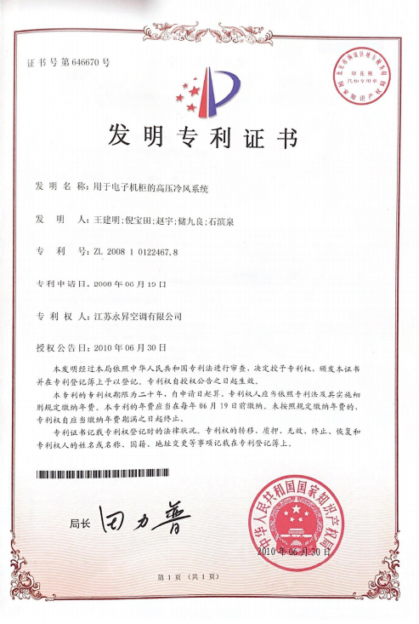
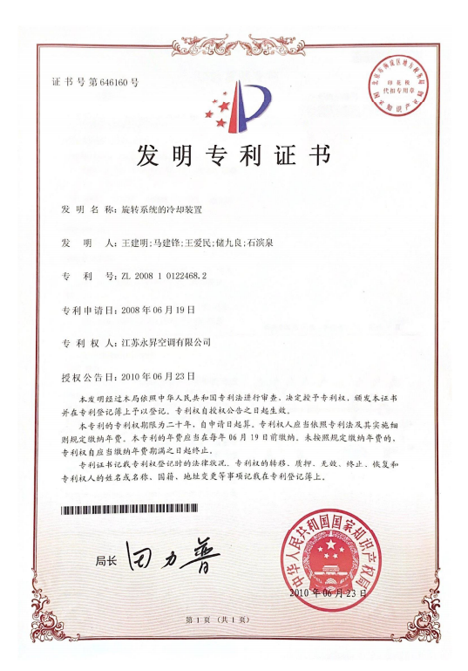
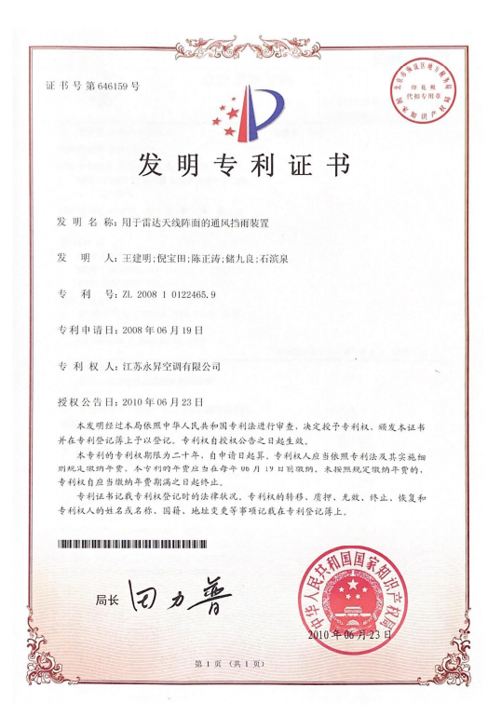
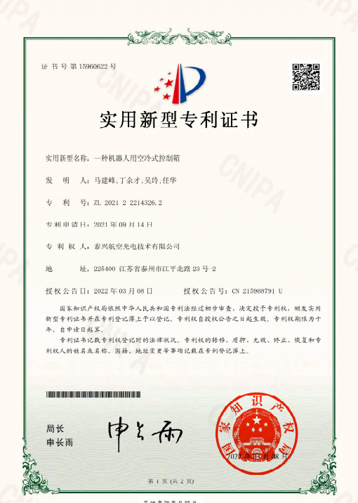
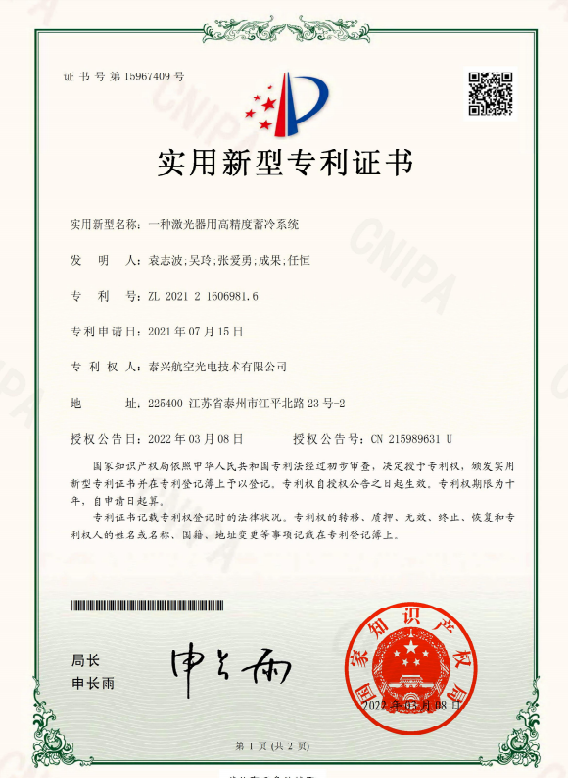
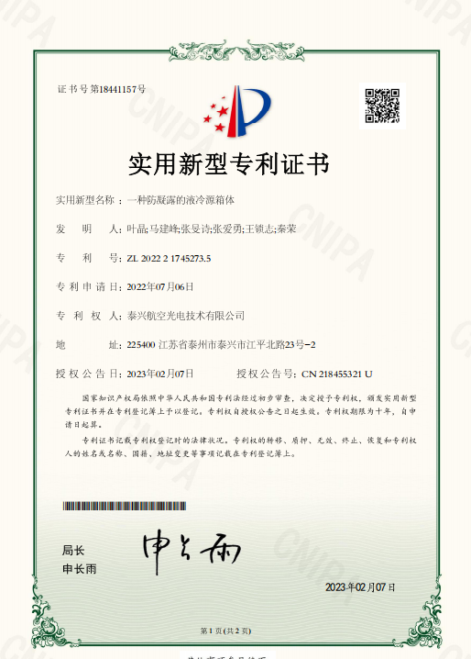
研发能力
不断创新
公司坚信技术创新是推动发展的核心动力，一直很重视研发实力的提升，目前公司研发人技术员120余人，其中硕士占比10.5%，公司与西安交通大学、北京航空航天大学、东南大学、南京师范大学、江苏大学等众多科研院校进行广泛的合作，采用最先进的设计理念，加强新品的研发和技术储备。
发明专利10项
实用新型专利46项
国防专利近10项
软件著作权6项
省高新技术产品20余项
Notes:
研发人员有120余人，和各大高校进行产学研合作，技术储备，发明专利10项，实用新型专利46项

Slide 6
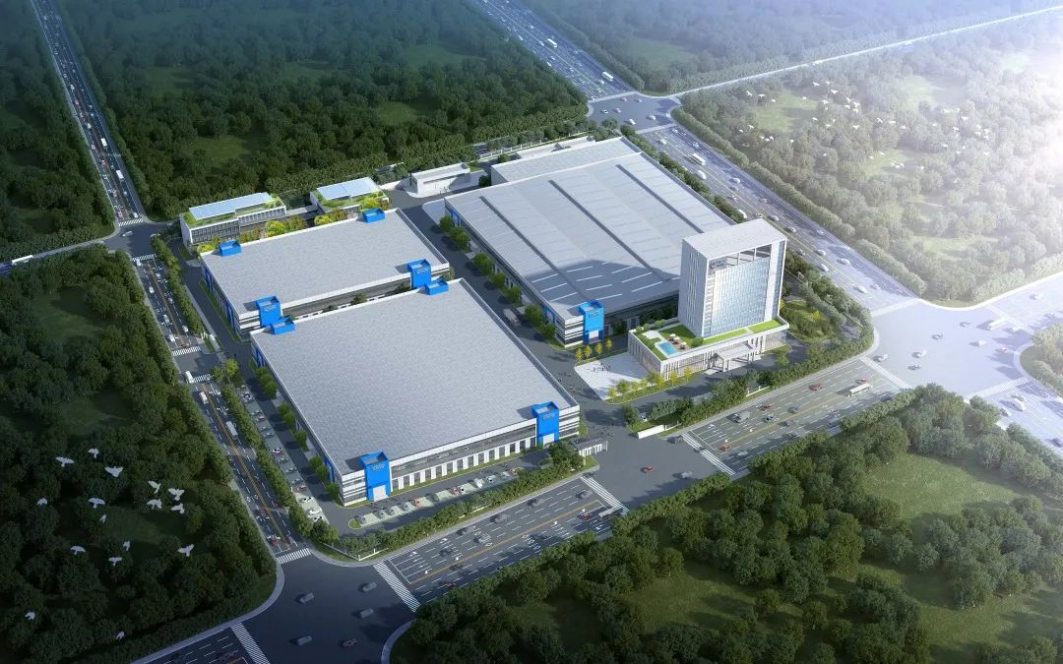
企业简介
公司发展
近三年销售收入：
年复合增长率
2023年：3.1亿元
2024年：4.18亿元
2025年：突破5亿元
30%
十四五规划：2025年销售收入突破5亿元
公司新建厂区105亩，总投资5.16亿元，新建科研、生产等总建筑面积6.2万平米，新增各类产线13条，新投入生产设备170余台，年产能达8万余套。
Notes:
介绍近三年销售额，新厂区，新投入的产线，产品年产能8万多套

Slide 7
综合实力
精良的装备设施
建立了先进的机械加工、涂装加工线和产品总装生产线。
拥有多种先进的生产和检测设备。
装备设施
雄厚的技术力量
专家顾问组：中国电子科技集团、江苏科技大学、南京师范大学热能工程系等众多知名专家和教授受聘于公司。
高素质员工队伍：300多名员工中，目前公司研发人技术员120余人，其中硕士占比10.5%，，员工综合素质远高于空调行业平均水平。
技术力量
一流的服务质量
建立完善的售前、售中、售后全过程用户服务保障体系；
在全国设立多个服务网点和配件中心，建立2小时反应机制，在全国范围内确保24小时赶到用户现场，为用户排忧解难；
实行定期回访制度，为用户提供技术支持和维修保养服务；
服务质量

Slide 8
企业文化
务实、高效、精益、创新
精神
全球领先的散热方案提供商
敬业诚信、创新超越
愿景
理念
宗旨
使命
核心价值观
为防务及高端制造提供最优散热解决方案
航空报国、强军富民
诚信、厚德

Slide 9
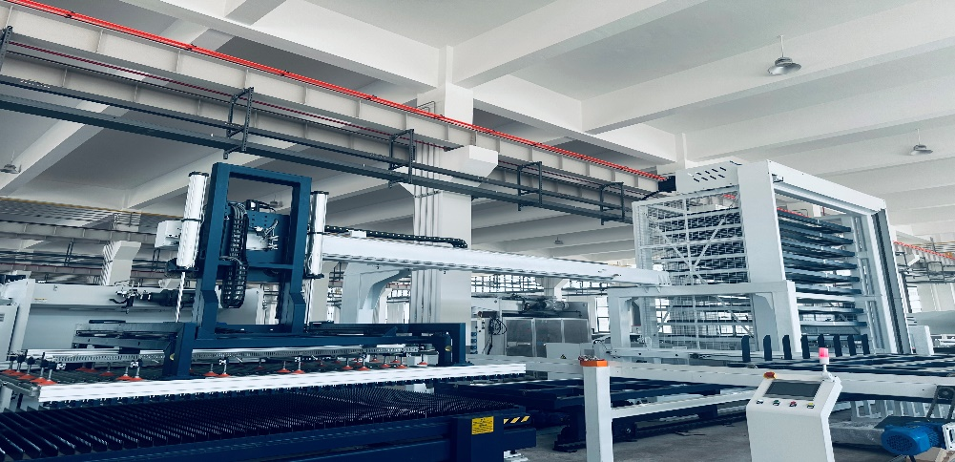
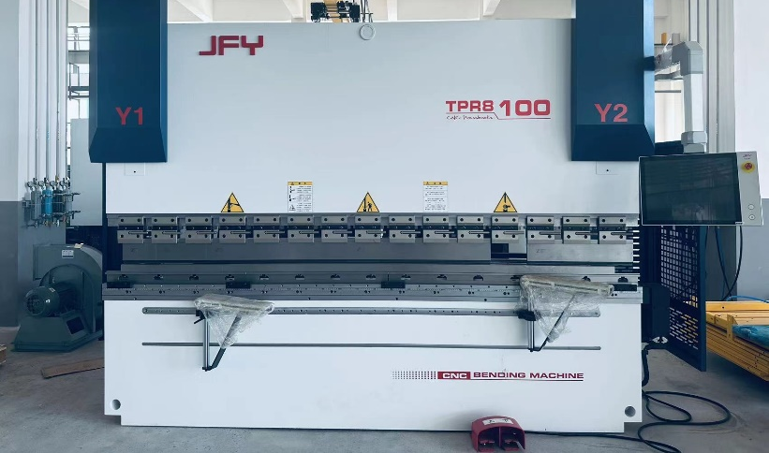
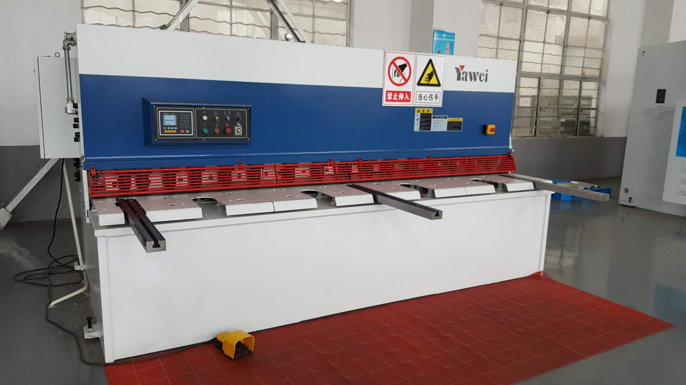
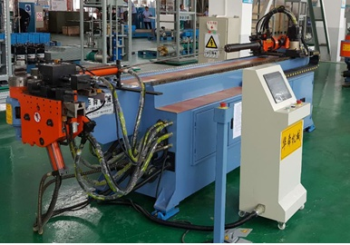
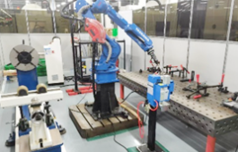
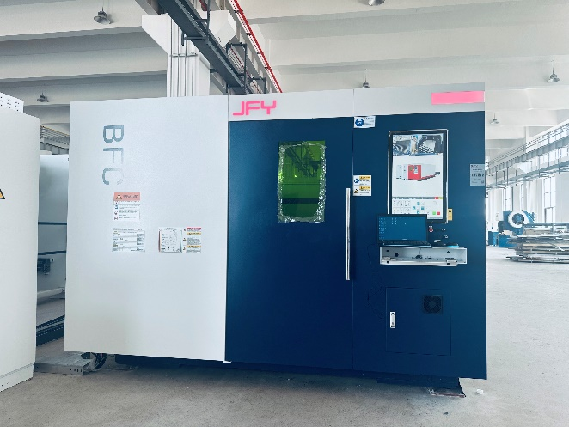
生产能力
生产设备
公司拥有先进的数控剪板机、数控折边机、激光切割机、自动管焊机、自动弯管机等设备。
激光切割机
数控折边机
数控剪板机
自动弯管机
机器人焊接设备
自动管管焊机
机械加工中心
Notes:
钣金、焊接和机加的设备

Slide 10
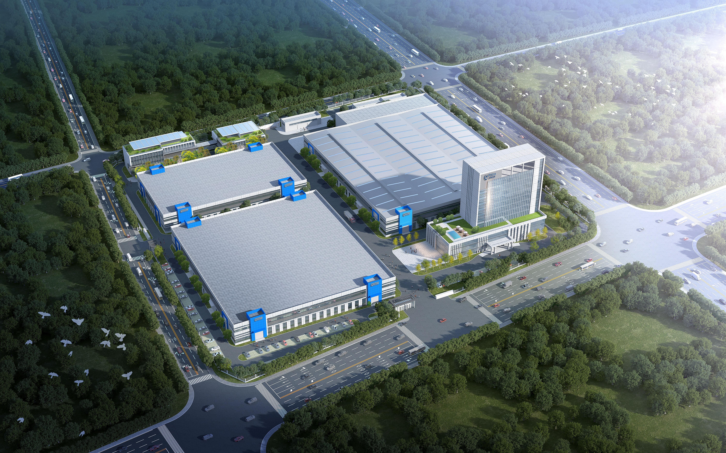
新厂区集景

Slide 11
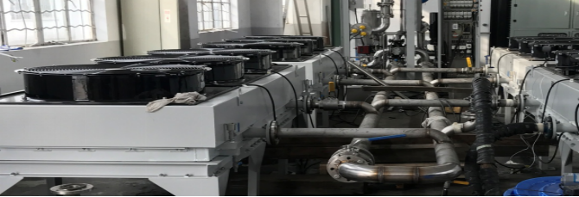
产品简介
液冷源的定义：液冷源 是机、电、仪一体化的集成设备，其主要为发热器件提供循环冷却液，是整个液冷系统的冷却源。
液冷源的用途：液冷源 主要是提供温度、压力、流量满足要求的冷却液给发热器件、使发热器件的工作温度相对稳定，提高发热器件的工作可靠性与寿命。

Slide 12
产品简介——液冷源的应用
军品行业
应用于军用产品中，产品属性满足国军标的要求。
民品行业
应用于民用产品中，产品属性满足对应的工业民用标准要求。

Slide 13
产品简介
液冷源的应用——军品行业
激光
激光发射器等
发射机、功放、TR组件等
雷达
微波
微波功率器件等
发射机等
火控
深空探测
发射机、功放等
发射机、接收机等
干扰对抗
导弹发射
伺服、制导设备等
转动、驱动器等
火炮

Slide 14
产品简介
液冷源的应用——民品行业
储能
服务器
新能源汽车
有线充电
无线充电
数据通讯
风电
机床
列车
医疗
激光
实验室

Slide 15
薪酬福利
员工福利：五险一金、节日活动、拓展培训、结婚津贴、
职工食堂、住房补贴、政府购房补贴
薪酬待遇：基础工资+绩效，晋升空间广阔
休息休假：除国家法定节假日外，员工还享有高温假
和婚假等带薪假期。

Slide 16
序号 | 岗位（工种） | 专业 | 薪酬
1 | 机械装配 | 机械设计制造及其自动化、机电一体化等相关专业 | 5-10万/年
2 | 电气装配 | 电气工程及其自动化机电一体化、电气技术应用等相关专业 | 5-10万/年
3 | 焊工 | 焊接工程、机械类相关专业 | 6-12万/年

Slide 17
欢 迎 加 入！
THE END
联系方式：13775667754 张暘
18945213026 朱琴
邮 箱：bgs@txhkgd.com
地 址：江苏省泰兴市根思西路58号
简历投递二维码

